Slide 1
Perancangan Sistem Pendeteksi Banjir berbasis IoT (Internet Of Thing) dengan Sensor Level sebagai Implementasi menuju Smartcity
“
”
Oleh :
Arina Azkiya Nurrahmah [022000007]
Rahmat Farhan Habibi [022000029]

Slide 2
Latar Belakang
Kita ketahui bahwa banjir tahunan sering terjadi di kota – kota besar. Hal ini merupakan PR bagi pemerintah baik pemkot maupun pemprov DKI Jakarta. Salah satu sungai yang turut andil dalam terjadinya bencana tersebut yaitu Sungai Ciliwung yang mengalir dari bendungan Katulampa Bogor, Depok hingga Manggarai.
Sistem Pendeteksi Banjir berbasis IoT ini diharapkan dapat digunakan oleh Badan Nasional Penanggulangan Bencana (BNPB) untuk membantu memantau titik – titik sungai yang berpotensi banjir secara real time yang dimana nantinya semua data yang ada dapat dikirim ke cloud server maupun data server milik Badan Penanggulangan Bencana Daerah (BPBD).
Sistem ini dilakukan dengan menggunakan water level sensor sebagai implementasi menuju smartcity.

Slide 3
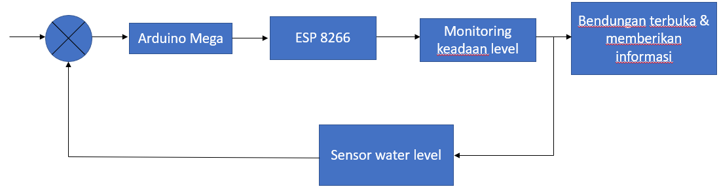
Diagram Blok Sistem

Slide 4
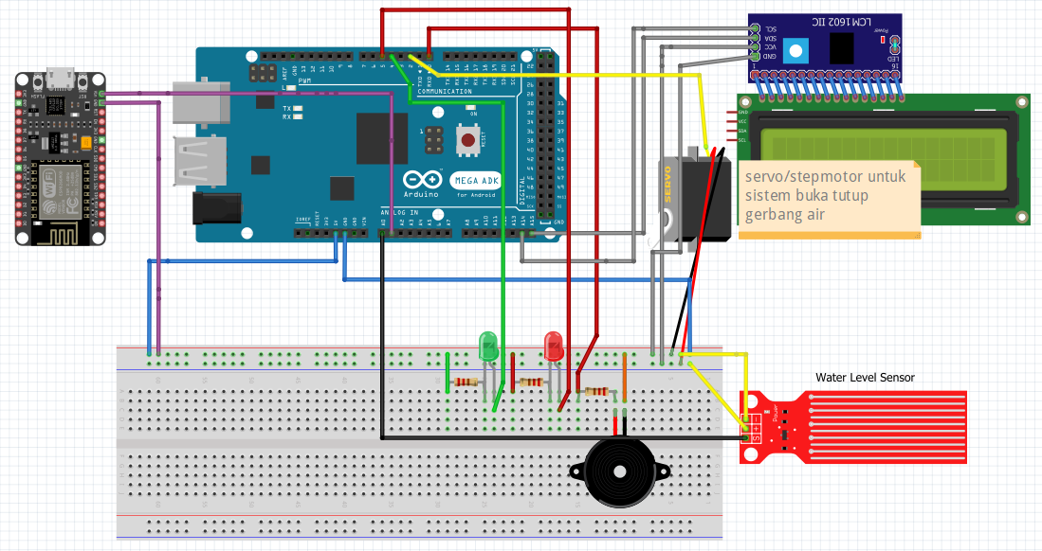
Rangkaian Elektronis Sistem

Slide 5
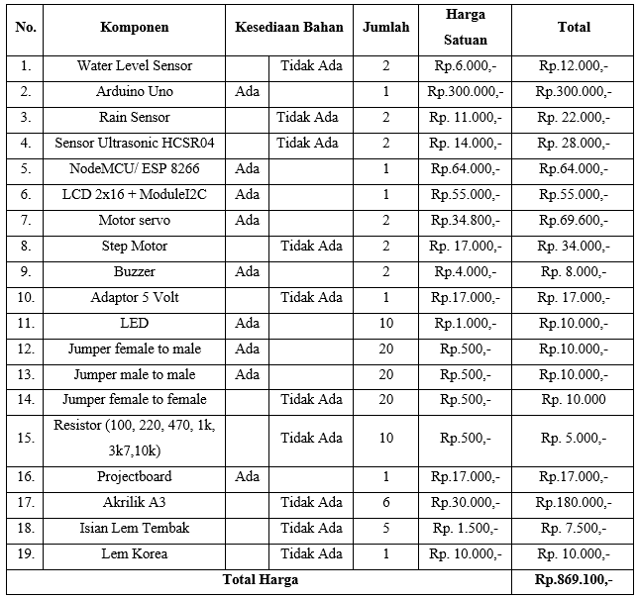
List Kebutuhan Bahan dan Harga

